Slide 1
<소셜 차량 네트워크 서비스>
관련 서비스 및 개발환경 조사
20162872 김가람
20162889 박도훈

Slide 2


현재날씨 데이터 – 케이웨더, 웨더아이
대한민국 현재 날씨 API 제공 (2017년 8월 30일 부로 서비스 잠정 중단)
대한민국 현재 날씨 정보 제공
오픈 API가 없어서 데이터를 파싱해오는 방법 사용
고유 코드에 대한 정보가 없어서 파싱하는데 어려움

Slide 3

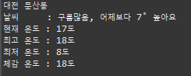
현재날씨 데이터 – 네이버 검색
네이버 통합검색에서 지역명 + “날씨“ 로 검색한 페이지를 파싱하여 데이터 추출
현재 날씨, 현재 온도, 최고 최저 온도, 체감 온도
미세먼지와 오존지수 등 다양한 정보 얻어올 수 있음
웨더아이 날씨 데이터를 보여주고 있음

Slide 4

관련 서비스 - 국가교통정보센터
교통정보 제공 어플
국가교통정보센터 홈페이지를 모바일 웹 페이지 형태의 앱으로 제공
교통정보 API 조사할 때, 가져왔던 자료들 포함

Slide 5

관련 서비스 – 위드라이브 톡
교통 통신원 무전기
참여형 교통 모바일 어플
교통 통신원을 위한 돌발 교통정보 제보 서비스로 위치 인식 자동화, 음성-텍스트 변환을 통해 교통센터에서 더 편리하고, 정확하게 교통 정보를 수집

Slide 6
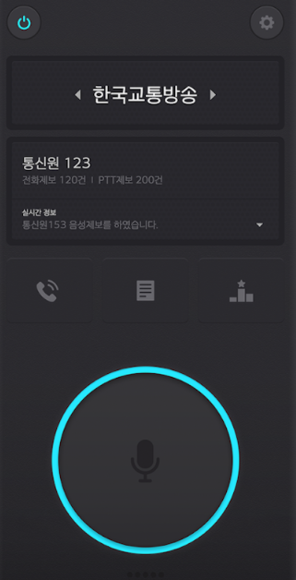
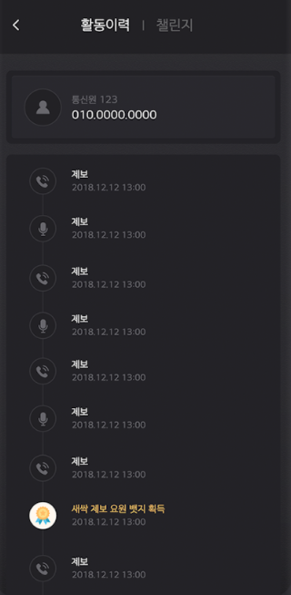
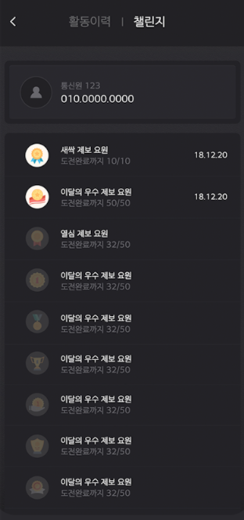
관련 서비스 – 위드라이브 톡
자동차 주행을 자동으로 인식 후, 사용자의 이동 정보를 실시간으로 수집
무전기처럼 버튼을 눌러 제보하는 방식으로 음성을 통해 간편하게 제보
흥미 유도를 위한 챌린지 미션

Slide 7

관련 서비스 – Waze
실시간 교통정보 제공 커뮤니티 네비게이션 어플
소셜 기반 GPS 어플리케이션으로, 사용자는 이 앱을 이용해 다른 사용자와 실시간으로 교통 정보 및 도로 정보를 공유
맵 에디터
https://www.waze.com/ko/editor

Slide 8
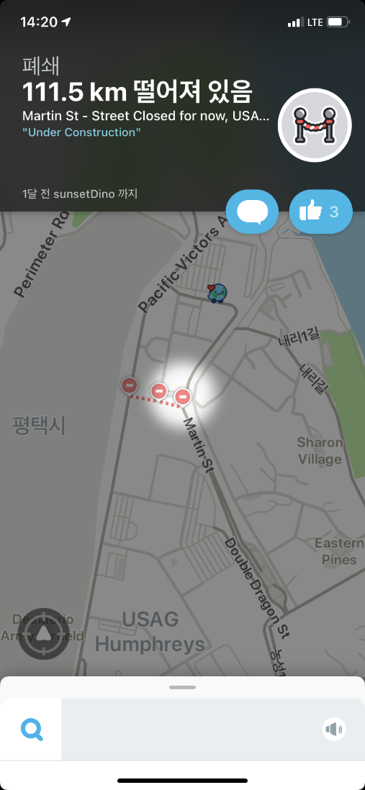
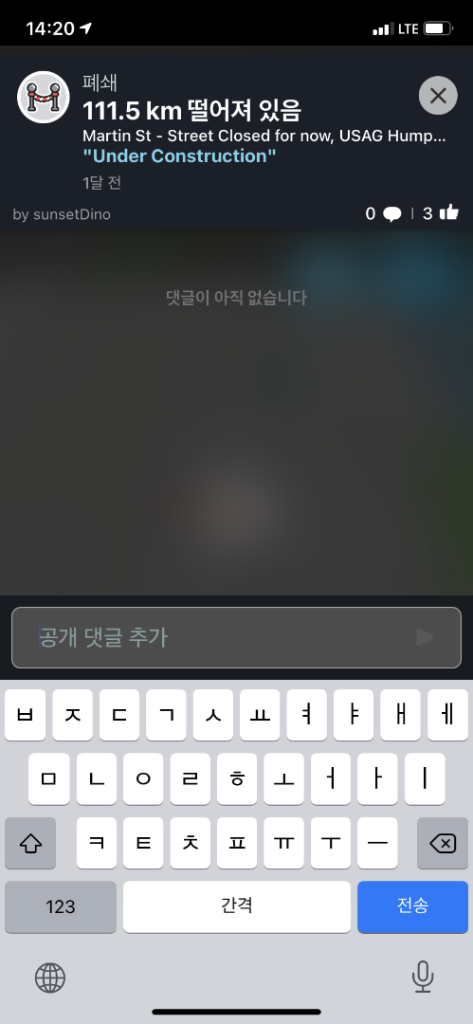
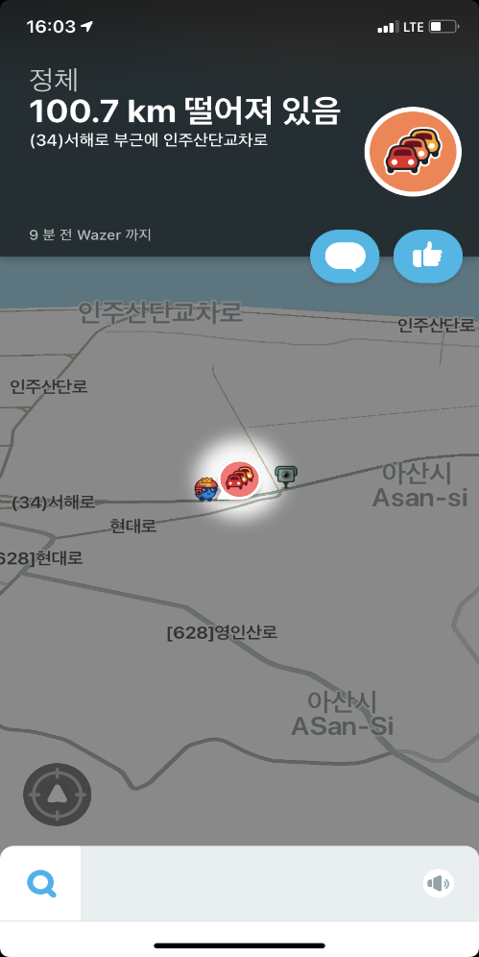
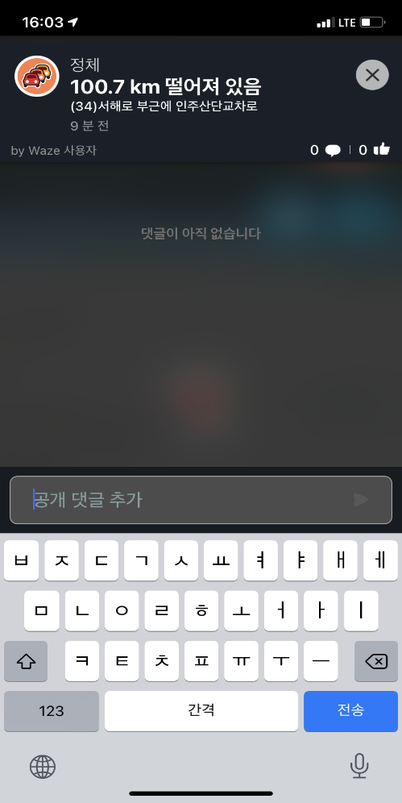
관련 서비스 – Waze
사고, 위험지역, 경찰 단속 등 정보들을 커뮤니티 기반으로 제보 알림

Slide 9
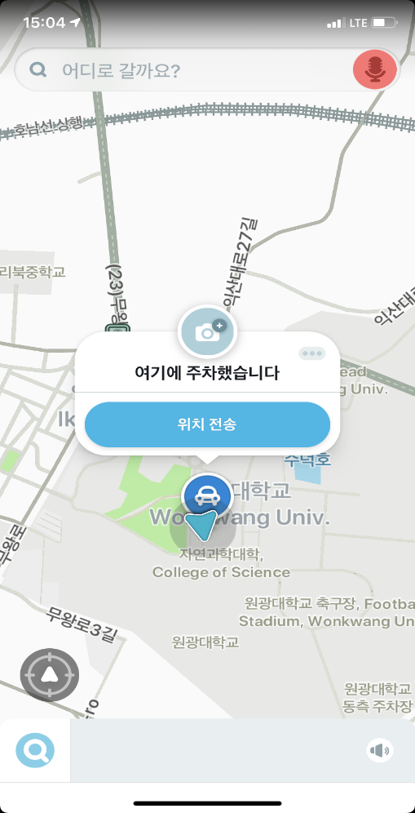
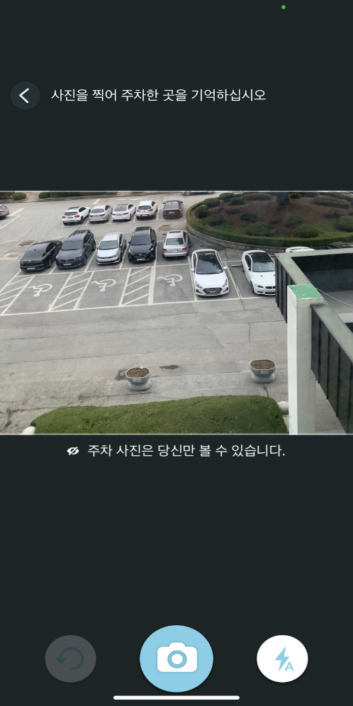
관련 서비스 – Waze
내 차의 주차위치 탐색

Slide 10
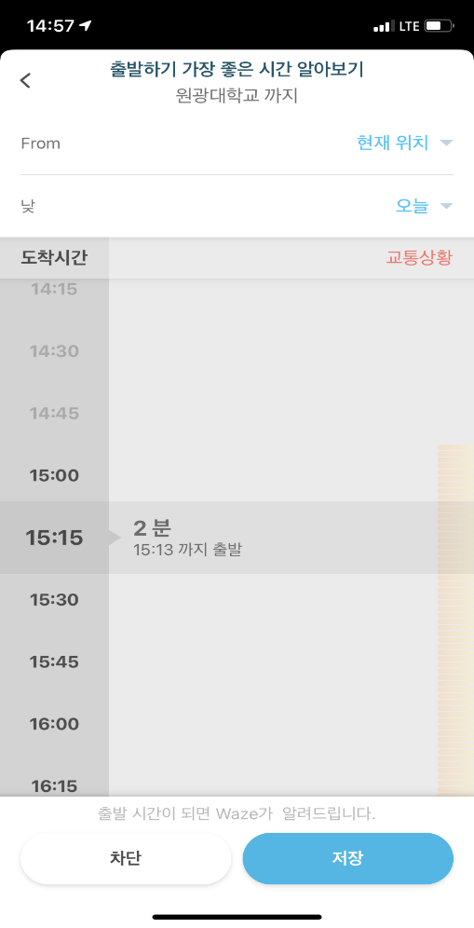
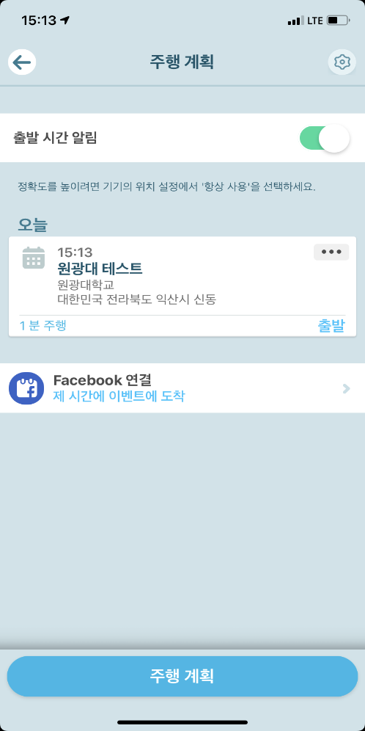

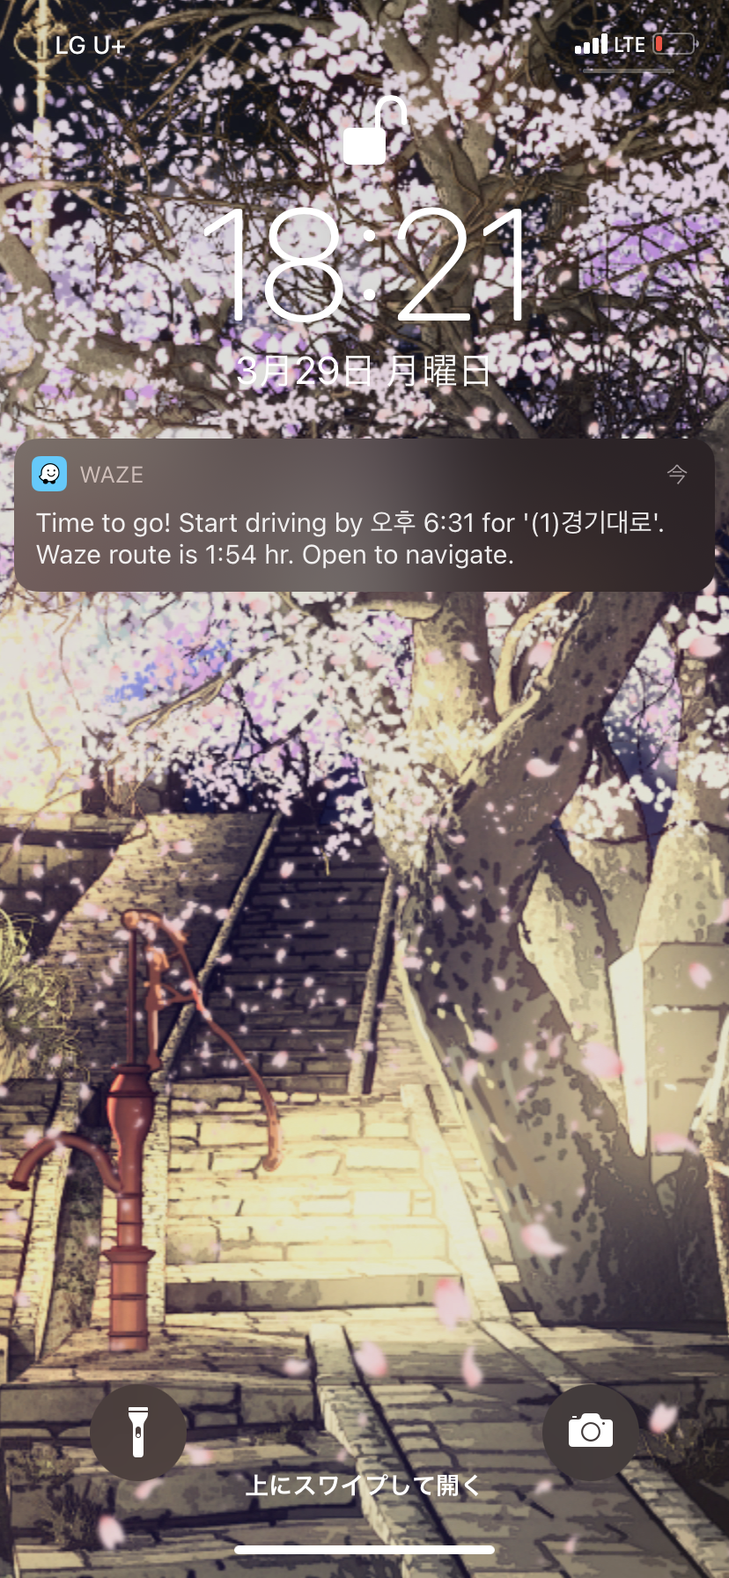
관련 서비스 – Waze
SNS 및 캘린더 이벤트 연동, 등록된 장소로 원터치 길안내 기능

Slide 11
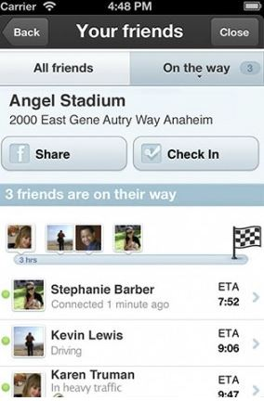
관련 서비스 – Waze
동일한 목적지로 주행중인 친구의 예상도착시간 확인

Slide 12
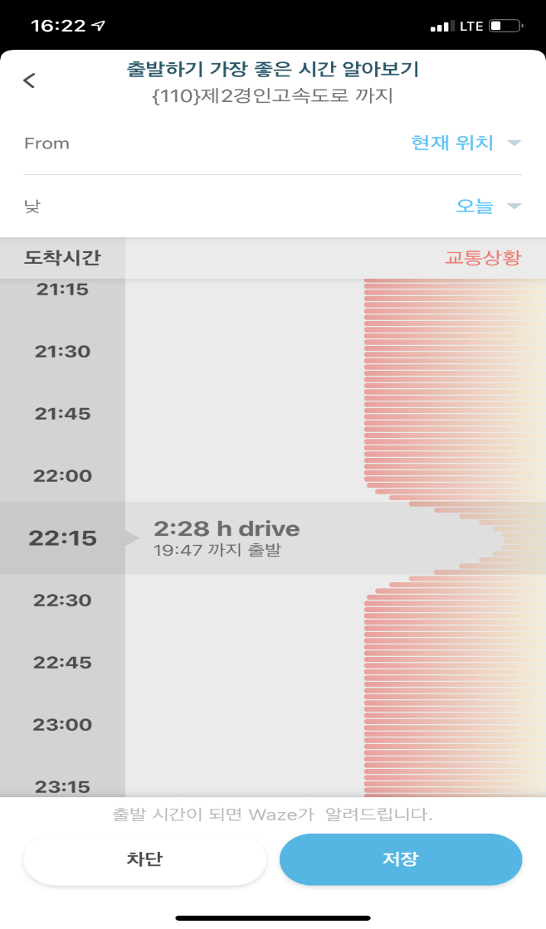
관련 서비스 – Waze
출발하기 좋은 시간 알림

Slide 13
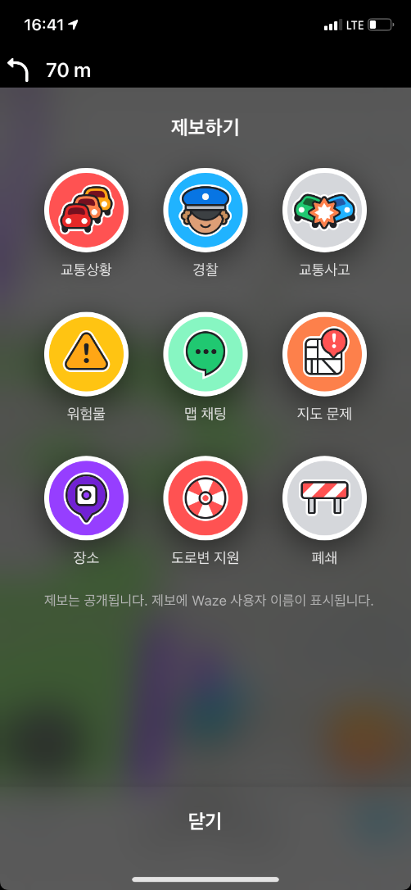
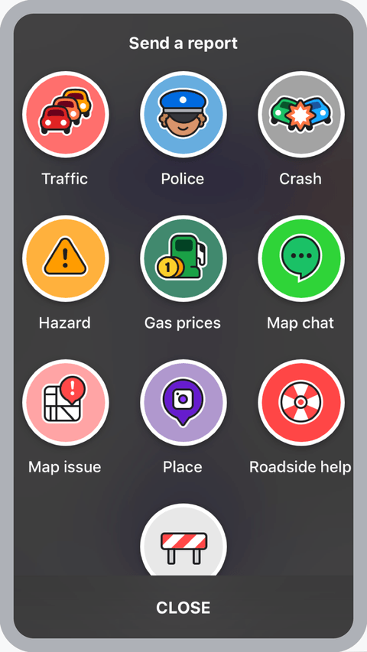
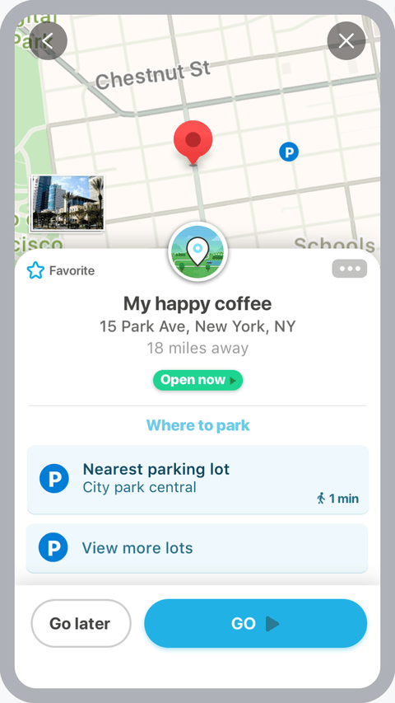
관련 서비스 – Waze
제보 기능 및 장소 등록

Slide 14
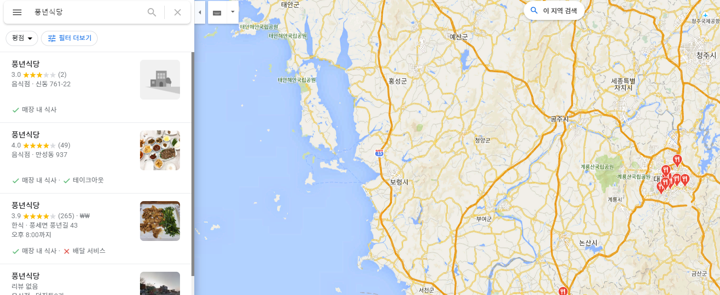
관련 서비스 – Waze

Slide 15
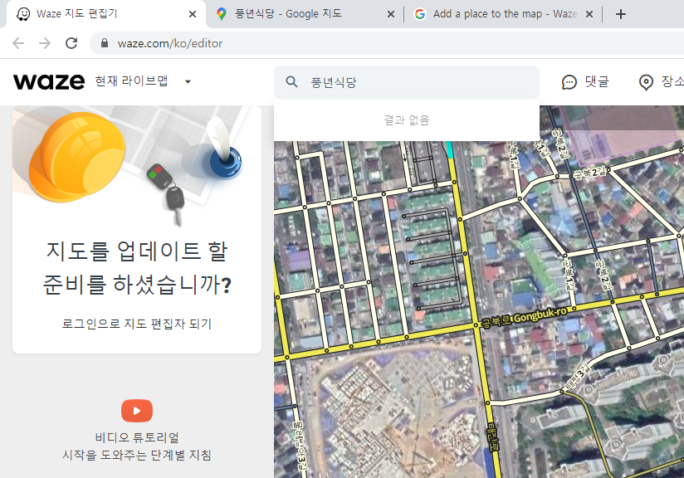
관련 서비스 – Waze

Slide 16
관련 서비스
위 세가지 서비스를 종합적으로 봤을 때,
교통정보 제공 API + 기상 관련 데이터
주행중인 사용자에게 영향을 줄 수 있는 요소들을 알림을 통해 제공
사용자의 직접 참여로, 국가교통정보센터에서 제공하는 정보 외에 더 다양한 정보를 제공

Slide 17


개발 환경 – Application
Android Studio
React Native
+ VS Code
네이티브 앱 개발
Java, Kotlin
개발 속도 느림
네이티브한 기능 효과적으로 사용
Android 개발만 가능
하이브리드앱 개발
JavaScript
개발 속도 빠름
간편한 문법
버전에 따른 버그 많음
Android, IOS 동시개발 가능

Slide 18


개발 환경 – Server
Spring Boot
+Eclipse
Flask
+VS Code
Java 기반
MyBatis를 이용한 Query문 관리
Apache Tomcat 포함
Python 기반
REST API 구현이 간편
18

Slide 19



개발 환경 – Data
Maria DB
Qgis
Python
관계형 데이터 베이스
전국 노드링크 열람
Python 콘솔로 좌표 추출
좌표값 처리
Qgis 외에 다른 기능 처리
19

Slide 20
추후 일정
~4/11
자료 보완 및 기능 정의 계획 수립
4/12~
기능 정의

